Slide 1
«Об итогах исполнения основных показателей Регионального плана противодействия распространению ВИЧ-инфекции в муниципальных образованиях в 2016 году и недостатках организации медицинской помощи ВИЧ-инфицированным»
Главный внештатный специалист,
главный врач ГБУ РО «ЦП и Б со СПИД», д.м.н.
Е.В. Бекетова

Slide 2
Этапы борьбы с ВИЧ-инфекцией в Ростовской области
2006-2015
Существенно снижена частота передачи ВИЧ от матери к ребенку
Все нуждающиеся пациенты получили доступ к специфическому лечению
Растет объем скрининговых исследований населения на ВИЧ-инфекцию
Создан Межведомственный совет по борьбе с ВИЧ-инфекцией
Началась реализация Национального проекта «Здоровье»
- составляющая «Борьба с ВИЧ-инфекцией»

Slide 3
Этапы борьбы с ВИЧ-инфекцией в Ростовской области
2016-2020 «Окно возможностей»
Стартовала реализация Государственной стратегии: Цель - «переломить» вектор развития эпидемии при активной совместной работе
Установлены национальные и региональные индикаторы борьбы с ВИЧ/СПИДом
Ликвидировать передачу вируса от матери к ребенку
Добиться снижения числа смертей от СПИДа

Slide 4
Главная цель:
ОСТАНОВИТЬ РАЗВИТИЕ ЭПИДЕМИИ ВИЧ/СПИДа
К 2030 ГОДУ

Slide 5
Модель успешных мер борьбы с распространением ВИЧ-инфекции
НОЛЬ случаев ВИЧ-инфекции у детей
Тотальное информирование населения
Выявление всех источников инфекции при тестировании
Лечение всех выявленных с достижением неопределяемой вирусной нагрузки

Slide 6
Основные показатели Плана на 2016-2017 годы
Наименование мероприятия | Единица измерения | Плановый показатель на 2016 год | Исполнение показателя | Плановый показатель на 2017 год
Охват скринингом на ВИЧ-инфекцию | % | 20% | 16,3% | 20-21%
Доля ВИЧ-инфицированных, вставших на диспансерный учет, от числа вновь выявленных лиц, зараженных вирусом иммунодефицита человека | % | 65% | 59% | 75%
Охват диспансерным наблюдением лиц с ВИЧ-инфекцией от числа подлежащих диспансерному наблюдению | % | 87,5% | 79% | 87,5%

Slide 7
Основные показатели Плана на 2016-2017 годы
Наименование мероприятия | Единица измерения | Плановый показатель на 2016 год | Исполнение показателя | Плановый показатель на 2017 год
Снижение уровня передачи ВИЧ-инфекции от матери к ребенку | % | Менее 2% | 1,8 | Менее 1,5%
Уровень информированности населения в возрасте 18 - 49 лет по вопросам ВИЧ-инфекции | % | 80 | 80 | 80

Slide 8
ЦЕЛЕВОЙ ПОКАЗАТЕЛЬ ОХВАТА СКРИНИНГОМ НА ВИЧ – 20% ОТ НАСЕЛЕНИЯ
Цель скрининга
Каждый житель региона должен знать свой ВИЧ-статус
Противоэпидемический эффект
Раннее выявление источников инфекции
Изменение поведения пациента на менее рискованное
Значимость высокого охвата скринингом
При охвате скринингом 30-35% на поздних стадиях выявляются только 17% пациентов
При низком скрининге до 30% зараженных остаются невыявленными
К 2020 году
охват
30-35%

Slide 9
Исполнен показатель по охвату населения скринингом - 20% и более
Города
Районы
Г. Шахты – 24,1%
Г. Азов – 24,0%
Г. Донецк – 20,6%
Г. Шахты – 24,1%
Г. Азов – 24,0%
Г. Донецк – 20,6%
Сальский р-н- 26,5%
Шолоховский р-н – 23,2%
Миллеровский р-н – 22,5%
Целинский р-н – 21,7%
Милютинский р-н 21,5%

Slide 10
Охват населения скринингом на ВИЧ: 15-19%
Города
Районы
Г. Ростов-на-Дону – 19,3%
Г. Таганрог – 18,4%
Г. Каменск-Шахтинский – 17,8%
Г. Новошахтинск – 16,8%
Обливский р-н- 16,8%
Зерноградский р-н – 16,0%
Волгодонской р-н – 15,7%

Slide 11
Охват населения скринингом на ВИЧ: 10-14%
Г. Волгодонск – 14,6%
Г. Новочеркасск – 14,5%
Боковский район – 14,3%
Морозовский район – 13,8%
Белокалитвенский район – 13,4%
Г. Батайск – 13,2%
Родионово-Несветаевский район – 13,1%
Зимовниковский район – 12,9%
Г. Гуково – 12,8%
Верхнедонской район – 12,6%
Тарасовский район – 12,0%
Чертковский район – 11,8%
Цимлянский район – 11,7%
Егорлыкский район – 10,9%
Константиновский район – 10,9%
Тацинский район – 10,8%
Аксайский район – 10,3%
Азовский район – 10,3%

Slide 12
Охват населения скринингом на ВИЧ: менее 10%
Кашарский район – 9,9%
Багаевский район – 9,8%
Веселовский район – 9,7%
Кагальницкий район – 9,5%
Октябрьский район – 9,3%
Заветинский район – 9,3%
Пролетарский район – 8,9%
Каменский район – 8,9%
Дубовский район – 8,9%
Матвеево-Курганский район – 8,5%
Семикаракорский район – 8,4%
Усть-Донецкий район – 8,4%
Мясниковский район – 8,2%
Песчанокопский район – 7,8%
Мартыновский район – 7,7%
Ремонтненский район – 7,0%
Неклиновский район – 6,9%
Советский район – 6,7%
Орловский район – 6,7%
Г. Зверево – 6,4%
Куйбышевский район – 5,4%
Красносулинский район – 4,7%

Slide 13
Необоснованно занизили план скрининговых обследований:
Территория | Контрольный объем скрининга (20% населения) | План организации | Процент занижения плана
Ремонтненский р-н | 3631 | 500 | -86,2%
Песчанокопский р-н | 5730 | 2700 | -52,9%
Веселовский р-н | 5119 | 3100 | -39,4%
Боковский р-н | 2839 | 1740 | -38,7%
Г. Батайск | 24449 | 17790 | - 27,2%
Мартыновский р-н | 6936 | 5310 | -23,4%
Белокалитвенский р-н | 18869 | 15000 | -20,5%
Г. Новошахтинск | 21804 | 18568 | -14,8%
Заветинский р-н | 3217 | 2844 | - 11,6%
Обливский р-н | 3557 | 3250 | -8,6%

Slide 14
Что же необходимо для выполнения планового показателя по скринингу?
Нет своего мнения
Каменский, Тацинский, Родионово-Несветаевский, Кашарский, Песчанокопский, Боковский, Советский районы, г. Новошахтинск

Slide 15
Что же необходимо для выполнения планового показателя по скринингу?
Необходимо вести разъяснительную работу с населением
Ремонтненский, Шолоховский, Миллеровский,, Кагальницкий, Чертковский районы, Азов

Slide 16
Что же необходимо для выполнения планового показателя по скринингу?
Необходим строгий контроль за исполнением показателя
Верхнедонской, Дубовский районы

Slide 17
Что же необходимо для выполнения планового показателя по скринингу?
Необходимо стабильное софинансирование из местных бюджетов
Куйбышевский, Зерноградский, Багаевский, Тарасовский районы, г. Шахты

Slide 18
Успешный скрининг обеспечивают:
Адекватное финансирование
Наличие тест-систем в достаточном количестве
Организация процесса обследования

Slide 19
Резервы увеличения охвата скрининговыми обследованиями:
Расширение обследования по клиническим показаниям
Обеспечение 100% обследования половых партнеров беременных женщин (приказ МЗ РО от 16.04.2015 г. №507)
Организация обследования на ВИЧ в трудовых коллективах на рабочих местах совместно с работодателями
Организация обследования при диспансеризации – рекомендации приказа МЗ РФ от 9 декабря 2016 года № 946н
Привлечение к обследованию при проведении специальных профилактических акций

Slide 20
Неудовлетворительная работа по привлечению новых пациентов с ВИЧ к медицинскому наблюдению – города области
Территория | Число новых случаев ВИЧ-инфекции | Взяты под медицинское наблюдение | % взятых под наблюдение | «Потерянные» пациенты абс./% | Не представлена эпидзначимая информация в Центр (%)
Волгодонск | 43 | 25 | 58,1 | 18/41,9% | 23,3%
Зверево | 20 | 10 | 50,0 | 10/50,0% | 10,0%
Ростов-на-Дону | 357 | 227 | 63,6 | 130/36,4% | 31,1%
Новочеркасск | 76 | 47 | 61,8 | 29/38,2% | 13,2%
Новошахтинск | 90 | 51 | 56,7 | 39/43,3% | 21,1%
Шахты | 223 | 119 | 53,4 | 104/46,6% | 36,8%

Slide 21
Неудовлетворительная работа по привлечению новых пациентов с ВИЧ к медицинскому наблюдению – районы области
Территория | Число новых случаев ВИЧ-инфекции | Взяты под медицинское наблюдение | % взятых под наблюдение | «Потерянные» пациенты абс./% | Не представлена эпидзначимая информация в Центр (%)
Азовский | 47 | 20 | 42,5 | 27/57,5% | 100%
Красносулинский | 31 | 20 | 64,5 | 11/35,5% | 54,8%
Каменский | 8 | 3 | 37,5 | 5/62,5% | 75,0%
Морозовский | 8 | 3 | 37,5 | 5/62,5% | 62,5%
Октябрьский | 29 | 13 | 44,8 | 16/55,2% | 0%

Slide 22
Неудовлетворительная работа по привлечению новых пациентов с ВИЧ к медицинскому наблюдению – Поликлиники г. Ростова-на-Дону
Поликлиника/больница | Число новых случаев ВИЧ-инфекции | Взяты под медицинское наблюдение | % взятых под наблюдение | «Потерянные» пациенты абс./% | Не представлена эпидзначимая информация в Центр (%)
ГБ №4 | 14 | 6 | 42,9 | 8/57,1% | 35,7%
ГБ №7 | 35 | 14 | 40,0 | 21/60,0% | 82,9%
ГП №7 | 18 | 6 | 33,3 | 12/66,7% | 83,3%
ГП№42 | 36 | 23 | 63,9 | 11/36,1% | 11,1%
ГП№12 | 18 | 7 | 38,9 | 11/61,1% | 33,3%

Slide 23
До- и послетестовое консультирование – чем регламентировано?
Консультирование в нашей стране закреплено законодательно федеральным законом «О предупреждении распространения в Российской Федерации заболевания, вызываемого вирусом иммунодефицита человека (ВИЧ-инфекции)» №38-ФЗ.

Slide 24
До- и послетестовое консультирование – что это?
Консультирование – это диалог и создание таких отношений между медицинским работником и обследуемым человеком, которые позволяют предотвратить распространение ВИЧ-инфекции и оказать поддержку тому, кто затронут этой проблемой.

Slide 25
Охват диспансерным наблюдением должен составлять 87,5%
Города
Каменск-Шахтинский – 95%
Волгодонск – 96%
Таганрог 93%
Новочеркасск – 84%
Азов – 77%
Донецк – 73%
Гуково – 67%
Шахты – 65%
Новошахтинск – 64%
Ростов-на-Дону – 63%
Батайск – 59%
Зверево – 53%

Slide 26
Охват диспансерным наблюдением должен составлять 87,5%
Хуже всего работают районы:
Ремонтненский – 0%
Неклиновский – 20%
Мартыновский – 36%
Матвеево-Курганский – 43%
Азовский – 46%
Тацинский – 48%
Песчанокопский – 54%
Целинский – 58%
Каменский – 58%
Советский – 60%

Slide 27
Охват диспансерным наблюдением должен составлять 87,5%
Не достигают контрольного показателя в районах:
Обливском – 64,3%
Мясниковском – 65,2%
Сальском – 66,2%
Заветинском – 66,7%
Веселовском – 67,7%
Пролетарском – 68,0%
Цимлянском – 69,4%
Октябрьском (с) – 69,7%
Семикаракорском – 70,7%
Тарасовском – 70,8%
Белокалитвенском – 71,2%
Морозовском – 73,7%
Зерноградском – 73,8%
Аксайском – 74,8%
Куйбышевском – 75,0%
Зимовниковском – 75,7%
Кашарском – 78,8%
Багаевском – 78,8%

Slide 28
ВИЧ-эпидемия в РО и целевые показатели «дорожной карты». - ОБЩАЯ СМЕРТНОСТЬ
Всего умерло 239 чел.
Средний возраст
30-48 лет
Прием антиретровирусной терапии (АРВТ) позволяет снизить смертность
у ВИЧ-инфицированных пациентов в 2 раза.

Slide 29
100% пациентов с ВИЧ-инфекцией должны быть обследованы на туберкулез
Милютинский р-н – 100%
Верхнедонской р-н – 100%
Усть-Донецкий р-н – 96,8%
Шолоховский р-н – 95,8%
Боковский р-н – 93,3%
Аксайский р-н – 90,9%
Ремонтненский р-н – 0%
Целинский р-н – 2,5%
Багаевский р-н – 17,9%
Тацинский р-н – 29,3%
г. Гуково – 34,7%
Миллеровский р-н – 34,5%
Азовский р-н – 42,0%
Г. Зверево – 42,2%
Белокалитвенский р-н – 46,7%
Родионово-Несветаевский – 48,1%
ОХВАТ ОБСЛЕДОВАНИЯМИ НА ТУБЕРКУЛЕЗ
ОТ ЧИСЛА ПОДЛЕЖАЩИХ «Д» НАБЛЮДЕНИЮ

Slide 30
ВИЧ-эпидемия в РО и целевые показатели «дорожной карты». - ОБЩАЯ СМЕРТНОСТЬ
Всего умерло 239 чел.
Средний возраст
30-48 лет
Прием антиретровирусной терапии (АРВТ) позволяет снизить смертность
у ВИЧ-инфицированных пациентов в 2 раза.

Slide 31
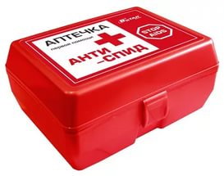
Главная причина медицинских аварий – нарушение техники безопасности при проведении парентеральных манипуляций
ЦГБ г. Азова – работа без перчаток, укол иглой
ЦРБ Зерноградский район – работа без щитка, околоплодные воды брызнули в глаз при приеме родов
ЦГБ Новошахтинск – неосторожное обращение медсестры с использованным стеклянным шприцем, который разбила и порезалась осколками.
ЦГБ Новошахтинск детская реанимация – поранив себе палец, медицинская сестра сняла перчатку и раненым пальцем начала наклеивать пластырь на рану заведомо ВИЧ-инфицированному ребенку
Аналогичные нарушения - ЦРБ Мясниковского, Семикаракорского районов, г. Таганрог (БСМП – 2 случая), г. Шахты (БСМП реанимация), Ростов-на-Дону (БСМП-2)
20 медицинских аварий за 2016 г.

Slide 32
Индикатор по охвату населения информационно профилактическими мероприятиями – 80% от взрослого населения
Волгодонск - 98,7%
Ростов-на-Дону – 83,2%
Шахты – 80,0%
Белокалитвенский район – 93,3%
Зерноградский район – 81,3%
Егорлыкский район – 83,4%
Мясниковский район – 84,0%
Чертковский район – 14,4%
Пролетарский район – 27,6%
Советский район -30,4%
г. Азов – 33,0%
Волгодонской район – 43,3%
Веселовский район – 48,0%
Верхнедонской район – 49,9%
Сальский район – 52,5%
Каменский, Куйбышевский, Миллеровский, Неклиновский,
Ремонтненский районы, Новочеркасск, Гуково – не проводят
оценку охвата профмероприятиями

Slide 33
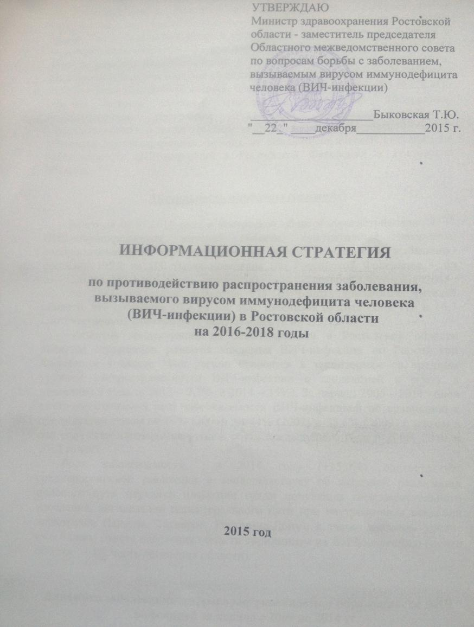
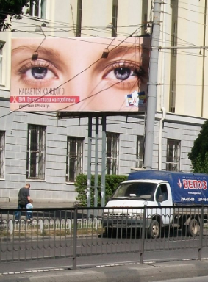
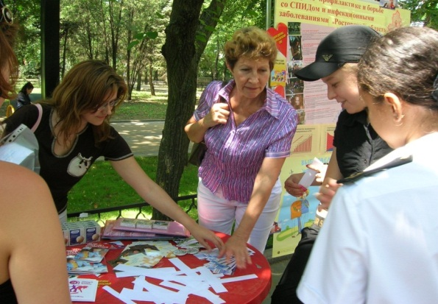
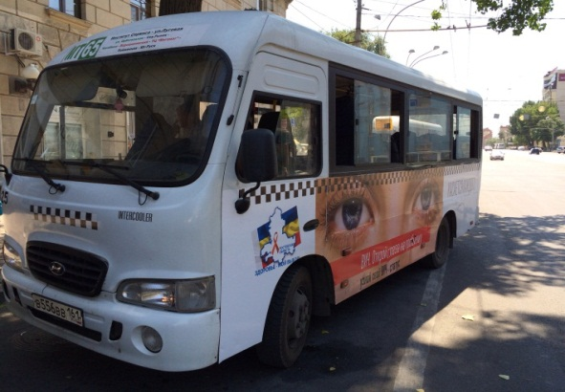
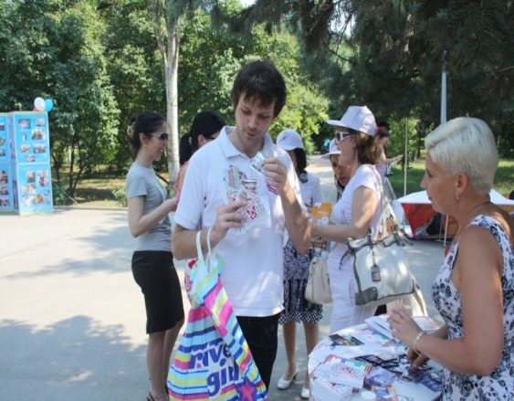
ЕЖЕГОДНЫЙ ОХВАТ НЕ
МЕНЕЕ 80% ВЗРОСЛОГО
НАСЕЛЕНИЯ ОБЛАСТИ

Slide 34
Используют преимущественно устаревшие формы профилактической работы (лекции, беседы)
Целинский район
Куйбышевский район
Песчанокопский район
Советский район
Пролетарский район
Ремонтненский район
Заветинский район
г. Гуково

Slide 35
Мало используют в своей работе средства массовой информации
Дубовский
Ремонтненский
Куйбышевский
Матвеево-Курганский
Кашарский
Каменский
Неклиновский
Заветинский
Зимовниковский
Сальский
Октябрьский районы
г. Гуково

Slide 37
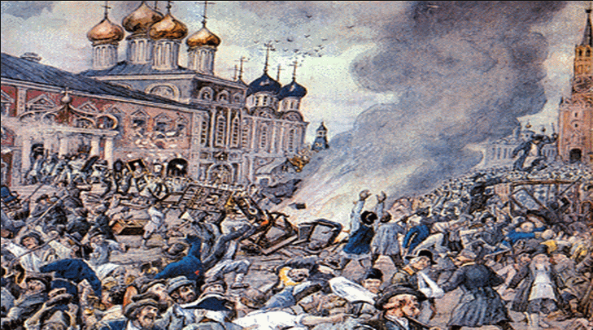
Во все времена неконтролируемые
эпидемии наносили
наибольший урон человечеству.

Slide 38
15-27 мая
2017 года

Slide 39
БЛАГОДАРЮ ЗА ВНИМАНИЕ!

